Slide 1
数理逻辑部分
第1章 命题逻辑
1.1 命题符号化及联结词
1.2 命题公式及分类
1.3 等值演算
1.4 范式
1.5 联结词全功能集
1.6 组合电路
1.7 推理理论
Notes:
数理逻辑部分，学习基础的命题逻辑和一阶逻辑

Slide 2
命题
命题
条件
陈述句
结果唯一
真值
真命题
假命题
命题常元
命题变元
条件
陈述句
结果不唯一

Slide 3
简单命题符号化
用小写英文字母 p, q, r, … ,p_{i},q_{i},r_{i} (i≥1）表示简单命题：
用“1”表示真，用“0”表示假
例如，令
p： 是有理数，则 p 的真值为 0
q：2 + 5 = 7，则 q 的真值为 1
命题变项：
也用小写英文字母 p, q, r, … ,p_{i},q_{i},r_{i} (i≥1）表示
Notes:
命题和命题变元，都用小写字母来表示

Slide 4
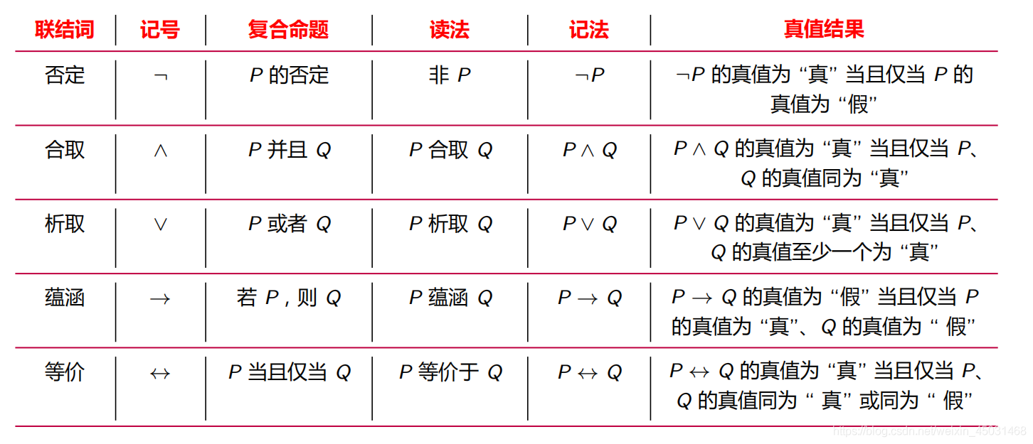
复合命题与联结词
用小写英文字母 p, q, r, … ,p_{i},q_{i},r_{i} (i≥1）表示简单命题：
用“1”表示真，用“0”表示假
例如，令
p： 是有理数，则 p 的真值为 0
q：2 + 5 = 7，则 q 的真值为 1
命题变项：
也用小写英文字母 p, q, r, … ,p_{i},q_{i},r_{i} (i≥1）表示
Notes:
命题和命题变元，都用小写字母来表示

Slide 5
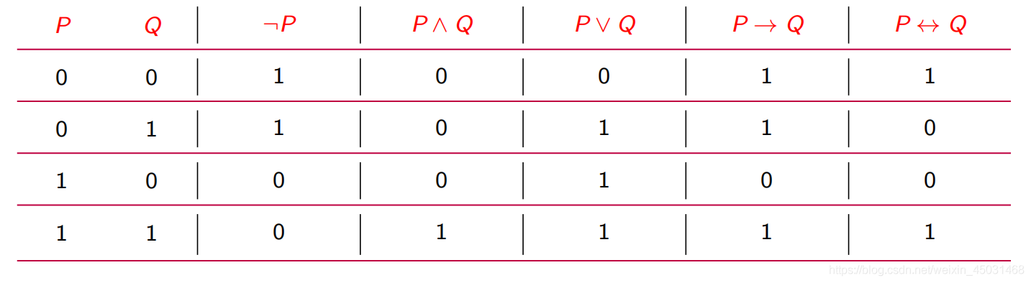
复合命题与联结词
用小写英文字母 p, q, r, … ,p_{i},q_{i},r_{i} (i≥1）表示简单命题：
用“1”表示真，用“0”表示假
例如，令
p： 是有理数，则 p 的真值为 0
q：2 + 5 = 7，则 q 的真值为 1
Notes:
命题和命题变元，都用小写字母来表示

Slide 6
复合命题与联结词
例 （6）选小王或小李中的一人当班长.
解 令 t :小王当班长，u:小李当班长
则 (6) 符号化为 (t∧¬u) ∨(¬t∧u).
例 （7）小王现在在宿舍或图书馆里.
令v :小王在宿舍,w:小王在图书馆
则 (7) 符号化为 v∨w
Notes:
命题和命题变元，都用小写字母来表示

Slide 7
命题变项与合式公式
命题常项：简单命题,真值确定的陈述句
命题变项：真值不确定的陈述句
定义 合式公式 (命题公式, 公式) 递归定义如下：
(1) 单个命题常项或变项 p,q,r,…,p_{i} ,q_{i} ,r_{i} ,…,0,1
是合式公式
(2) 若A是合式公式，则 (¬A)也是合式公式
(3) 若A, B是合式公式，则(A∧B), (A∨B), (A→B), (A↔B)也是合式公式
(4) 只有有限次地应用(1)~(3)形成的符号串才是合式公式.
合式公式也称为命题公式，或简称公式。
Notes:
命题常项是：
我们之前说过，有些命题无法判断真值，他的真值是随着变量的变化而变化，叫命题变项，
所以命题公式我们这么定义：所谓命题公式就是由简单命题，或者是命题常项、命题变项，通过一定的方式，组合起来的这些公式，就称为命题公式，或合式公式，或简称公式。
这个也是一个递归的定义
首先，单个命题XXXX
其实，在这个基础之上，我们用联结词去表示的命题，或者说，对这些简单的命题或者变项进行联结，组合成的复合命题，也称为合式公式。
(2) (3)
(1)-(3)有限次的应用，形成的符号串，是合式公式，注意这里是 有限次的应用
合式公式也称为命题公式，或简称公式。
这就是命题逻辑所讨论的公式的基本形式

Slide 8

公式的类型
定义 设A为一个命题公式
(1) 若A无成假赋值，则称A为重言式(也称永真式)
(2) 若A无成真赋值，则称A为矛盾式(也称永假式)
(3) 若A不是矛盾式，则称A为可满足式
注意：重言式是可满足式，但反之不真.
A= (q→p)∧q→p，B =¬(¬p∨q)∧q，C= (p∨q)→¬r
上例中A为重言式，B为矛盾式，C为可满足式
真值表－－判断命题公式类型的一种方法
Notes:
那么，我们根据公式真值表的分布呢，把公式分成以下几类，如果他没有成假赋值，那么我们把它称为重言式，什么叫重言呢，就是you can say that again，那也叫永真式
那么相对的，如果a里面呢是没有成真赋值的，所有的赋值都是零，那么我们也把a称为矛盾式contradiction，或者说永假式。如果a不是矛盾式，那么我们就称a为可满足式。
那么所谓的不是矛盾式就是他至少有一个成真赋值，这个赋值是可以满足a成立的条件的，所以从这个定义里面，我们也可以看出可满足式的充分条件是存在成真赋值，所以呢，这边的问题就是重言式，算不算可满足式，那么，根据定义来看呢，重言式是属于可满足式的，因为他存在成真赋值，虽然他没有成假赋值，但是它符合可满足式的定义，所以它是可满足式，反之则不然，那我们刚刚的几个例子，A式重言式，b是矛盾式，c是非重言可满足式。
那么真值表为什么重要呢？哦，就是我们在写程序的时候，我们为了保证程序的可靠，会验证它的一些特性，保证他在任何情况下呢，都不会有危险的情况发生，那么，其中一种方法呢，就是我们用逻辑公式去验证。也就是把我们程序想要实现的特性呢，形式化成逻辑公式，那么，这个逻辑公式如果被证明在任何情况下呢它都是真的，也就是永真式，那么，我们就能够证明我们想要的特性，在任何情况下都是保证被满足。

Slide 9
基本等值式
双重否定律 : ¬¬A⇔A
等幂律： A∨A⇔A, A∧A⇔A
交换律: A∨B⇔B∨A, A∧B⇔B∧A
结合律: (A∨B)∨C⇔A∨(B∨C)
(A∧B)∧C⇔A∧(B∧C)
分配律: A∨(B∧C)⇔(A∨B)∧(A∨C)
A∧(B∨C)⇔ (A∧B)∨(A∧C)
注意：A,B,C代表任意的命题公式
Notes:
那我们现在拿来介绍一些等值式，那我们先来啊，讲一下这个基本的等值式，然后我们再从其他的视角，然后去理解他们。首先是双重否定律，也就是任何一个公式，如果前面加上两个否定式，那么就和他自己本身是相同的。那么下一个是等幂律，也就是a和a的析取和他自身是等值的，那么a和a的合取和她自身也是等值的，那我们其实也是可以通过话真值表然后来判断的。那么交换律，析取和合取都是具有交换律的，那么他们也都是具有结合律和分配律的。那么，结合律就是，如果公式中出现一系列的析取，那么先析取哪一个都是可以的，同理，如果公式中有一系列的合取。那么先合取哪一个也都是可以的。那么分配律，如果这个公式中是有优先级的，那么括号里适合取括号，外面是吸取，想打破这个括号的话，那么就要分别去析取，再进行合取。同理，如果公式中有优先级高的析取，然后再合取的话，那么，打破这个公式，我们就要先分别合取，然后再进行析取。那么，这个分配律就有点像乘法对加法的分配律。
那么我们公式中了ABC不一定是原子命题，那有可能是复合命题，它可以是任意的命题公式。
那么我们再从另外的角度去理解这些式子，首先呢，我们知道任何一个命题呢，它都是有成真赋值的，那么这个成真赋值可以看成是一个集合。比如我们看P析取Q，如果是p析取q为真，那么，它的成真赋值的集合是多少呀？01，10，11，对吧，我们把公式p吸取q看成是这三种成真赋值的集合，那我们其实就建立了一个公式到集合的联系。所以呢，每个公式呢，都看成了一个集合，我们就可以啊，从集合论的角度啊，去理解这个公式。

Slide 10
基本等值式
德·摩根律 : ¬(A∨B)⇔¬A∧¬B
¬(A∧B)⇔¬A∨¬B
吸收律: A∨(A∧B)⇔A, A∧(A∨B)⇔A
零律: A∨1⇔1, A∧0⇔0
同一律: A∨0⇔A, A∧1⇔A
排中律: A∨¬A⇔1
矛盾律: A∧¬A⇔0
注意：A,B,C代表任意的命题公式
Notes:
那我们现在拿来介绍一些等值式，那我们先来啊，讲一下这个基本的等值式，然后我们再从其他的视角，然后去理解他们。首先是双重否定律，也就是任何一个公式，如果前面加上两个否定式，那么就和他自己本身是相同的。那么下一个是等幂律，也就是a和a的析取和他自身是等值的，那么a和a的合取和她自身也是等值的，那我们其实也是可以通过话真值表然后来判断的。那么交换律，析取和合取都是具有交换律的，那么他们也都是具有结合律和分配律的。那么，结合律就是，如果公式中出现一系列的析取，那么先析取哪一个都是可以的，同理，如果公式中有一系列的合取。那么先合取哪一个也都是可以的。那么分配律，如果这个公式中是有优先级的，那么括号里适合取括号，外面是吸取，想打破这个括号的话，那么就要分别去析取，再进行合取。同理，如果公式中有优先级高的析取，然后再合取的话，那么，打破这个公式，我们就要先分别合取，然后再进行析取。那么，这个分配律就有点像乘法对加法的分配律。
那么我们公式中了ABC不一定是原子命题，那有可能是复合命题，它可以是任意的命题公式。
那么我们再从另外的角度去理解这些式子，首先呢，我们知道任何一个命题呢，它都是有成真赋值的，那么这个成真赋值可以看成是一个集合。比如我们看P析取Q，如果是p析取q为真，那么，它的成真赋值的集合是多少呀？01，10，11，对吧，我们把公式p吸取q看成是这三种成真赋值的集合，那我们其实就建立了一个公式到集合的联系。所以呢，每个公式呢，都看成了一个集合，我们就可以啊，从集合论的角度啊，去理解这个公式。

Slide 11
基本等值式
蕴涵等值式: A→B⇔¬A∨B
等价等值式: A↔B⇔(A→B)∧(B→A)
假言易位: A→B⇔¬B→¬A
等价否定等值式: A↔B⇔¬A↔¬B
归谬论: (A→B)∧(A→¬B) ⇔¬A
注意：A,B,C代表任意的命题公式
Notes:
那我们现在拿来介绍一些等值式，那我们先来啊，讲一下这个基本的等值式，然后我们再从其他的视角，然后去理解他们。首先是双重否定律，也就是任何一个公式，如果前面加上两个否定式，那么就和他自己本身是相同的。那么下一个是等幂律，也就是a和a的析取和他自身是等值的，那么a和a的合取和她自身也是等值的，那我们其实也是可以通过话真值表然后来判断的。那么交换律，析取和合取都是具有交换律的，那么他们也都是具有结合律和分配律的。那么，结合律就是，如果公式中出现一系列的析取，那么先析取哪一个都是可以的，同理，如果公式中有一系列的合取。那么先合取哪一个也都是可以的。那么分配律，如果这个公式中是有优先级的，那么括号里适合取括号，外面是吸取，想打破这个括号的话，那么就要分别去析取，再进行合取。同理，如果公式中有优先级高的析取，然后再合取的话，那么，打破这个公式，我们就要先分别合取，然后再进行析取。那么，这个分配律就有点像乘法对加法的分配律。
那么我们公式中了ABC不一定是原子命题，那有可能是复合命题，它可以是任意的命题公式。
那么我们再从另外的角度去理解这些式子，首先呢，我们知道任何一个命题呢，它都是有成真赋值的，那么这个成真赋值可以看成是一个集合。比如我们看P析取Q，如果是p析取q为真，那么，它的成真赋值的集合是多少呀？01，10，11，对吧，我们把公式p吸取q看成是这三种成真赋值的集合，那我们其实就建立了一个公式到集合的联系。所以呢，每个公式呢，都看成了一个集合，我们就可以啊，从集合论的角度啊，去理解这个公式。

Slide 12
析取范式与合取范式
定义：
简单析取式:由有限个命题变项及其否定构成的析取式
如: p, ¬q, p∨¬q, p∨q∨r, …
简单合取式:由有限个命题变项及其否定构成的合取式
如: p, ¬q, p∧¬q, p∧q∧r, …
Notes:
好的，那我们继续讲啊，关于范式，那么，什么是范式呢，
范式从本质上讲是一种理论体系、理论框架。在该体系框架之内的该范式的理论、法则、定律都被人们普遍接受。
那么我们在讲解范式之前呢？我们先定义一下简单析取式和简单合取式

Slide 13
极小项与极大项
极小项定义:
设有n个命题变项
简单合取式
每个命题变项与其否定，有且仅有一个出现
称这样的简单合取式为极小项.
性质：有且仅有一组赋值，使其为真
Notes:
好的，那我们继续讲啊，关于范式，那么，什么是范式呢，
范式从本质上讲是一种理论体系、理论框架。在该体系框架之内的该范式的理论、法则、定律都被人们普遍接受。
那么我们在讲解范式之前呢？我们先定义一下简单析取式和简单合取式

Slide 14
极小项与极大项
极大项定义:
设有n个命题变项
简单析取式
每个命题变项与其否定，有且仅有一个出现
称这样的简单合取式为极大项.
性质：有且仅有一组赋值，使其为假
Notes:
好的，那我们继续讲啊，关于范式，那么，什么是范式呢，
范式从本质上讲是一种理论体系、理论框架。在该体系框架之内的该范式的理论、法则、定律都被人们普遍接受。
那么我们在讲解范式之前呢？我们先定义一下简单析取式和简单合取式

Slide 15
主析取范式
定义:
主析取范式: 由极小项构成的析取范式
例如，n=3, 命题变项为p, q, r时，
A=(¬p∧¬q∧r)∨(¬p∧q∧r) ⇔ m₁∨m₃ 是主析取范式
A的主析取范式: 与A等值的主析取范式
Notes:
如果公式A析取范式中的简单合取式全是极小项，则称该析取范式为主析取范式。

Slide 16
主合取范式
定义:
主合取范式: 由极大项构成的合取范式
例如，n=3, 命题变项为p, q, r时，
A=(p∨q∨¬r)∧(¬p∨q∨¬r) ⇔ M₁∧M₅ 是主合取范式 A的主合取范式: 与A等值的主合取范式.
Notes:
如果公式A析取范式中的简单合取式全是极小项，则称该析取范式为主析取范式。

Slide 17
求公式的主范式
例 求公式 A=(p→¬q)→r的主析取范式与主合
取范式.
(1) 求主析取范式
(p→¬q)→r
⇔ (p∧q)∨r , （析取范式） ①
(p∧q)
⇔ (p∧q)∧(¬r∨r)
⇔ (p∧q∧¬r)∨(p∧q∧r)
⇔ m₆∨m₇ , ②
Notes:
如果公式A析取范式中的简单合取式全是极小项，则称该析取范式为主析取范式。

Slide 18
求公式的主范式
r
⇔(¬p∨p)∧(¬q∨q)∧r
⇔(¬p∧¬q∧r)∨(¬p∧q∧r)∨(p∧¬q∧r)∨(p∧q∧r)
⇔ m₁∨m₃∨m₅∨m₇ ③
②, ③代入①并排序，得
(p→¬q)→r ⇔ m₁∨m₃∨m₅∨ m₆∨m₇（主析取范式）
Notes:
(¬p∨p)∧(¬q∨q)∧r =
目的：尽可能把不同项，分配到每个简单合取式中
(¬p∨p)∧[ (¬q∨q)∧r ]= (¬p∨p)∧[(¬q∧r ) ∨(q∧r) ] 先分配后面
= [(¬p∨p) ∧ (¬q∧r )] ∨ [ (¬p∨p) ∧ (q∧r) ] 再分配前面
= 括号里分别分配

Slide 19
求公式的主范式
(2) 求A的主合取范式
(p→¬q)→r
⇔ (p∨r)∧(q∨r) , （合取范式） ①
p∨r
⇔ p∨(q∧¬q)∨r
⇔ (p∨q∨r)∧(p∨¬q∨r)
⇔ M₀∧M_{2,} ②

Slide 20
求公式的主范式
q∨r
⇔ (p∧¬p)∨q∨r
⇔ (p∨q∨r)∧(¬p∨q∨r)
⇔ M₀∧M₄ ③
②, ③代入①并排序，得
(p→¬q)→r ⇔ M₀∧M₂∧M₄ （主合取范式）

Slide 21
推理定律
重要的推理定律
A ⇒ (A∨B) 附加律
(A∧B) ⇒ A 化简律
(A→B)∧A ⇒ B 假言推理
(A→B)∧¬B ⇒ ¬A 拒取式
(A∨B)∧¬B ⇒ A 析取三段论
(A→B)∧(B→C) ⇒ (A→C) 假言三段论
(A↔B)∧(B↔C) ⇒ (A↔C) 等价三段论
(A→B)∧(C→D)∧(A∨C) ⇒ (B∨D) 构造性二难
(A→B)∧(¬A→B)∧(A∨¬A) ⇒ B 构造性二难（特殊形式）
(A→B)∧(C→D)∧( ¬B∨¬D) ⇒ (¬A∨¬C) 破坏性二难
Notes:
那么我们现在呢，就学习一些推理定律，那有了这些推理定律的话，我们就不用去构造主席去犯事，也不用去写真值表，那么我们就能得出结论。那么首先呢，这些重要的定律呢，都是可以证明的，就是根据我们刚刚定义的正确推理的定义，去证明。
首先是附加律，附加律指的就是如果我们已经知道某一个公式a是成立的，那么我们在这个公式a的基础上再析取另外一个公式b，那么他也是成立的。那这个公式是怎么理解呢啊？如果A析取B成立的话，那么只要任意一个a或者b成立就可以，那么我们已知a是成立的，那我们去写a蕴含（a或b）是一个重言式。
简单证明一下。
那第二个化简绿的意思就是说a合取b成立，那么推出A一定成立。那这个式子那也好理解，因为如果一个合取式成立的话，那任意一个参与合取的式子就要成立，所以a一定成立，那么其实b也一定成立。简单证明一下。
那么，假言推理是怎么理解呢？那其实是在很多年前，在亚里士多德年代，他们就知道了这个蕴含式推理，如果我们知道了一个蕴含式成立，那么我们又知道前件成立，那么它的后件一定是成立的。那么刚刚我们在做例子的时候，其实也证明过了哈，就是如果一个蕴含式成立，且它的前件成立，那么他的后件就一定成立，那么反之，我们知道蕴含是成立，并且后件成立，但是前件不一定成立。
那么这个拒取式其实和前面的假言推理也是相关的，如果我知道到a蕴含b是成立的，而且我观察到b是不成立的，那么a也是不成立的，因为如果前提成立的话，那么结论一定成立，因为当前结论是不成立的，那么前提的话一定是不成立的。这是据取式，拒绝取前提。大家也可以简单证明一下。
那么，析取三段论，这个也很好理解，我们知道A或B成立，而且当前B是不成立的，那么肯定是只有a成立。
下一个就是假言三段论，也就是蕴涵式的传递性，如果a蕴含b，并且我们知道避b蕴含c，那么a一定蕴含c。
那么，等价三段论也是类似的哈，a等价b，并且b等价c，那么a一定等价c，这也是等价的一个传递性
那最后一个是构造性二难，这个的意思是说，我们知道a能推出b，并且呢，c能推出d，我们又知道a和c中至少有一个成立，那么我们可以推出b和d中，也至少有一个成立。
那么，下一个构造性两难的特殊形式，就是a蕴含b并且非a蕴含b，不管a成不成立，那么b一定成立，那么破坏性两难和前面就是相反的a蕴含b并且c蕴含d，如果b或d至少有一个不成立的话，那么a和c至少有一个不成立。也就是说，前提至少有一个不成立的话，那么结论也至少有一个不成立。

Slide 22
推理规则
(1) 前提引入规则
(2) 结论引入规则
(3) 置换规则
(4) 假言推理规则
A→B
A
∴ B
(5) 附加规则
A
∴A∨B
(6) 化简规则
A∧B
∴A
(7) 拒取式规则
A→B
¬B
∴¬A
(8) 假言三段论规则
A→B
B→C
∴A→C
Notes:
那我们所谓的推理规则，也就是去构造出一些序列，使得序列的最开始是前提，最结束就是他的结论，中间每一步都是某一个推理规则的具体应用。所以我们的构造性推理的话，比真值表和主析取式的话，在构造的过程中，可能会困难一些，但是呢，一旦构造出来的话，他的推理步骤可能会更加简洁。
那我们所谓的推理规则，也就是去构造出一些序列，使得序列的最开始是前提，最结束就是他的结论，中间每一步都是某一个推理规则的具体应用。所以我们的构造性推理的话，比真值表和主析取式的话，在构造的过程中，可能会困难一些，但是呢，一旦构造出来的话，他的推理步骤可能会更加简洁。

Slide 23
推理规则
(9) 析取三段论规则
A∨B
¬B
∴A
(10)构造性二难推理规则
A→B
C→D
A∨C
∴B∨D
(11) 破坏性二难推理规则
A→B
C→D
¬B∨¬D
∴¬A∨¬C
(12) 合取引入规则
A
B
∴A∧B
23
Notes:
那我们所谓的推理规则，也就是去构造出一些序列，使得序列的最开始是前提，最结束就是他的结论，中间每一步都是某一个推理规则的具体应用。所以我们的构造性推理的话，比真值表和主析取式的话，在构造的过程中，可能会困难一些，但是呢，一旦构造出来的话，他的推理步骤可能会更加简洁。
那我们所谓的推理规则，也就是去构造出一些序列，使得序列的最开始是前提，最结束就是他的结论，中间每一步都是某一个推理规则的具体应用。所以我们的构造性推理的话，比真值表和主析取式的话，在构造的过程中，可能会困难一些，但是呢，一旦构造出来的话，他的推理步骤可能会更加简洁。

Slide 24
构造证明
例 构造下面推理的证明：
如果小张守第一垒并且小李向B队投球，则A队将取胜。或者A队未取胜，或者A队成为联赛第一名。A队没有成为联赛第一名。小张守第一垒。因此，小李没向B队投球。
解：先将命题符号化：
p: 小张守第一垒。q: 小李向B队投球。
r: A队取胜。 s: A队成为联赛第一名。
前提：
结论：
证明：用归谬法证。
Notes:
所以现在我们就要从前提出发构造出一个序列，最后达到的是结论。

Slide 25
求公式的主范式
① q 结论的否定引入
② 前提引入
③ ¬s 前提引入
④ ¬r ②③析取三段论
⑤ (p∧q) →r 前提引入
⑥ ¬ (p∧q) ④ ⑤拒取式
⑦ ¬ p∨ ¬ q ⑥ 置换
⑧ p 前提引入
⑨ ¬ q ⑦ ⑧析取三段论
⑩ q ∧ ¬ q ① ⑨合取
由于 ，所以推理正确。

Slide 26
形式化表示
形式化证明总结
原子命题符号化
复合命题符号化
问题框架符号化
真值表法
附加前提引入
形式化证明
形式化推理构造
推理序列构造
前提
结论
等值变换法
归谬
Notes:
我们之前讲了，如何用命题逻辑的这套形式化系统，去描述和表示，最后进行推理，来解决我们实际生活中的问题，那这里面的主要就包括两大部分，第一大部分就是形式化的表示，第二大部分就是形式化的推理。
那形式化的表示呢，首先就是原子命题符号化，然后再把这些原子命题么构成复合命题，最后呢，再把这个问题框架符号化。那么我们的形式化推理呢，就是从前提到结论的一个过程。那我们去做形式化推理的方法呢。有真值表法，这个是最简单的方法，也是最基础的方法，就是把所有的真值全列出来，然后去考察整个框架的正确性。还有方法就是等值变换，用我们的等值公式去进行转化，把我们要证明的蕴含式，转换成和它等值的范式，也可以去考察推理的有效性。最后我们介绍的方法就是，形式化推理的构造，那我们是构造出了一个推理的序列，每一步的推理都是有据可依的，符合推理规则的。那在形式化推理构造里面的还有两个变通的方法，一个是附加前提引入，也就是把结论里面蕴含式的前提条件当做整个证明的前提条件，我们需要证明的问题呢，就转变成了蕴含符号后面的命题。那归谬法其实就是把结论变成否定，然后把它当成前提，最后想证明的是，整个问题是一个矛盾式，那就说明原来想要证明的结论是成立的。

Slide 27
数理逻辑部分
第2章 一阶逻辑
Notes:
数理逻辑部分，学习基础的命题逻辑和一阶逻辑

Slide 28
基本概念——个体词、谓词、量词
在一阶逻辑中，简单命题被分解成个体词和谓词两部分。
个体词（个体）:
所研究对象中可以独立存在的具体或抽象的客体，它可以是一个具体的事物，也可以是一个抽象的概念. 表示主语的词（名词或代词）,如：苏格拉底，2，黑板，自然数，思想，定理.
Notes:
那么我们在一阶逻辑中，我们的原子命题呢，可以被分解成个体词和谓词两部分，那么个体词，也就是我们想讨论其性质或者描述其关系的一些物体，比如我们说苏格拉底，比如说人，比如说黑板，比如说桌子等等。

Slide 29
基本概念 (续)
谓词: 表示个体词的性质或相互之间关系的词
谓词常项：表示具体性质或关系的谓词
F: …是人，F(a)：a是人
G: …是自然数， G(2)：2是自然数
谓词变项：表示抽象的或泛指的谓词
F: …具有性质F，
个体变项 x 具有性质F，记作F(x)。
Notes:
那么我们刚刚讲过，我们的原子命题呢，可以分成两部分，一部分就是我们的个体词，另外一部分就是我们的谓词。那么谓词呢，就是可以来表述个体的性质，或者个体之间的相互关系。比如我们之前说的苏格拉底会死，怎么会死这件事情呢，就是苏格拉底所具有的一个性质。所以我就用谓词的形式来表示。那我们如何去写这个谓词呢？那其实就是，前面写上谓词的名称，比如大写F，后面括号里面写上具体想讨论的个体，比如小写a，也就是谓词的参数。我们用a代表苏格拉底，把会死写成F：会死，那么F（a）就代表苏格拉底会死，也就是a具有F这个性质，那这样的话，我们就把这个一阶逻辑形式化出来了。那么这个谓词+个体词，就构成了一个基本的命题。这个命题可以是真命题，也可以是假命题。它所代表的含义就是a具有F这样的性质。当然，为此他不一定只包含一个参数，有可能它带了两个参数，比如F（a,b ），a是老王，b是小王，那么我们用F定义一个父子关系。那么我们写出来这个命题的话，也就是a和b具有F的关系，也就是老王和小王具有父子关系。那么这个命题也有可能是真的，也有可能是假的。所以我们就用这种方式可以去表示原子命题无法实现的性质或者关系的讨论。那么，为此里面参数的个数也就称为了谓词的元数。比如说苏格拉底会死，那么这个F(a)就是一个一元谓词，怎么讨论两者之间关系的F(a,b)就是一个二元谓词，当然，也可能会有多元谓词。那么，为此也有可能是常项，也有可能是变项，如果当前讨论的性质或者关系是确定的，那么它就是一个谓词常项。如果当前谓词它的具体含义还没有确定，他只是用一个变量来表示，那么他就是一个谓词变项

Slide 30
基本概念(续)
量词: 表示数量的词。
例如 （1）所有的人都要死的；
（2）有的人活一百岁以上；
全称量词∀: 表示任意的, 所有的, 一切的等
∀x 表示对个体域中所有的个体， ∀x F(x)表示个体域中所有的个体都有性质F.
∀x F(x)，其中F(x)： x是要死的，个体域为人类集合

Slide 31
基本概念(续)
量词: 表示数量的词。
例如 （1）所有的人都要死的；
（2）有的人活一百岁以上；
存在量词∃: 表示存在着, 有的, 有一个，至少有一个等.
∃x 表示存在个体域中的个体， ∃x F(x)表示存在着个体域中的个体具有性质F。
∃x G(x)，其中G (x)： x活一百岁以上，个体域为人类集合。

Slide 32
一阶逻辑中命题符号化
几点注意：
一元谓词与多元谓词的区分
无特别要求，用全总个体域
量词顺序一般不要随便颠倒
例：对任意x，存在着y，使得x+y=5. 个体域为实数集.符号化为：
∀x ∃y H(x,y), 其中H(x,y): x+y=5
∀x ∃y H(x,y), 其中H(x,y): x+y=5
考虑 ∃y ∀x H(x,y)
Notes:
一阶逻辑形式化，和命题逻辑形式化步骤类似，先把需要的内容准备好，个体，谓词，然后看描述里，是全称谓词，还是存在谓词。
多看一个例子，个体域是实数集，符号化的话，实数这个性质就不用写了。那我们要是把全称量词和存在量词顺序换一下，表达的还是原来的意思吗？
∃y ∀x H(x,y)：存在着y，对任意的x有x+y=5

Slide 33
一阶逻辑中命题符号化
否定式的使用
例：没有不吃饭的人：M(x)：x是人， F(x)：x吃饭
¬ ∃x( M(x)∧ ¬ F(x))
当个体域为有限集D＝{a₁, a₂, …, a_{n},}，对 任意的A(x)有：
∀x A(x) ⇔A(a₁) ∧A(a₂) ∧… ∧A(a_{n})
∃ x A(x) ⇔A(a₁)∨A(a₂) ∨ … ∨A(a_{n})
Notes:
当个体域为有限集的时候，对任意的A(x)，for all x等价于把x的取值都具体化，然后填到谓词里面，做合取。比如我们刚才说的，所有的人都吃饭，其中A(x)是x吃饭，那么for all x A(x)等价于，张三吃饭，李四吃饭，王五吃饭，等，把所有的人都要列出来。那么存在量词呢，就是把合取改成析取，这里面至少有一个成立，就可以说，存在一个值，可以让他成立。这是从命题逻辑的角度，怎么样去描述全称量词和存在量词。如果是无限集合的话，形式上也可以这么理解。

Slide 34
个体变项的自由出现与约束出现
定义 在公式∀xA和∃xA中，称x为指导变项，A为相应量词的辖域. 在∀x和∃x的辖域中，x的所有出现都称为约束出现，A中不是约束出现的其他变项均称为是自由出现的.
例如, 在公式 ∀x(F(x,y)→G(x,z)) 中,
A=(F(x,y)→G(x,z))为∀x的辖域，
x为指导变项, A中x的两次出现均为约束出现，
y与z均为自由出现.
闭式: 不含自由出现的个体变项的公式.
Notes:
我们现在讲一下量词的辖域。也就是量词的管辖范围。
在量词中出现的变项，称为指导变项。指导变项可以是约束出现的，也可以是自由出现的。
辖域内出现变项和指导变项相同的话，就是约束出现，如果和指导变项不同的话，就是自由出现的，自由出现的变项无法确定它的含义，所以也就不是命题，
闭式: 不含自由出现的个体变项的公式。全都被约束了，比如∀x(F(x,y)→G(x,z))这个式子就不是闭式，因为y和z我们不知道他的范围，只有所有的个体变向都有所指，才被称为闭式。

Slide 35
换名规则 将量词辖域中出现的某个约束出现的个体变项及对应的指导变项，改成另一个辖域中未出现过的个体变项符号，公式中的其余部分不变。
例：∀xF(x) ∧ G(x,y)
换名规则：∀zF(z) ∧ G(x,y)
代替规则 将某个自由出现的个体变项，改成公式中未出现过的个体变项符号，处处代替。
代替规则：∀xF(x) ∧ G(z,y)
用处：不存在既是约束出现，又是自由出现的个体变项。
Notes:
换名规则，不同的公式用相同的变项，会有歧义。为了避免混淆，我们用了换名和代替。
虽然我们不知道G(x,y)的含义，但是我们知道后面和前面是无关的，所以我们可以用其他的符号替代

Slide 36
等值式与基本等值式
定义 设A、B是一阶逻辑中的任意两个公式，若A↔B为逻辑有效式，则称A与B是等值的，记作 A⇔B，并称A⇔B为等值式.
基本等值式:
命题逻辑中24个基本等值式的代换实例
如: ∀xF(x) ⇔ ∀xF(x) ∧ ∀xF(x)
∀xF(x)→∃yG(y) ⇔ ¬∀xF(x)∨∃yG(y)
¬(∀xF(x)∨∃yG(y)) ⇔ ¬∀xF(x)∧¬∃yG(y)
Notes:
所谓等值式，就是XXX
基本的等值式有很多，希望大家能从语义的角度，进行理解，而不是死记硬背。
我们看几个例子。
公式1为什么等值？和命题逻辑，$p⇔p∧p$如果在命题逻辑中等值，那么我们进行替换之后的一阶逻辑，仍然等值。
公式2为什么等值？命题逻辑中的蕴含等值式。
命题逻辑中，有24个基本等值式，都满足代换实例。

Slide 37
基本等值式（续）
消去量词等值式
设D={a₁,a₂,…,a_{n}}
(1) ∀xA(x)⇔A(a₁)∧A(a₂)∧…∧A(a_{n})
(2) ∃xA(x)⇔A(a₁)∨A(a₂)∨…∨A(a_{n})
量词否定等值式
(1) ¬∀xA(x) ⇔ ∃ x¬ A(x)
(2) ¬ ∃ xA(x) ⇔ ∀x¬ A(x)
Notes:
还能用什么呢？
有限个体域，可以用展开方式来替代，把个体域中所有个体都代入谓词，全称量词和存在量词，都满足。
否定符号后面跟着量词的，那么否定符号可以跳过量词，作用于量词后面的公式。那么，每跳过一个量词，那么被跳过的这个量词就变成它的对称式，全称量词变存在量词存在量词便全称量词，所以这个就是基本的量词否定等值式。
这个也很好理解，那么公司一直说不是所有的x都存在a这种性质，那么他就等价于肯定存在某一个x不具有a这种性质。反过来也一样，不存在x有诶，这种性质也就是说对于所有的x都没有a这种性质。

Slide 38
基本等值式(续)
量词辖域收缩与扩张等值式
设A(x)是含x自由出现的公式，B中不含x的出现
关于全称量词的：
∀x(A(x)∨B)⇔∀xA(x)∨B
∀x(A(x)∧B)⇔∀xA(x)∧B
关于存在量词的:
∃x(A(x)∨B)⇔∃xA(x)∨B
∃x(A(x)∧B)⇔∃xA(x)∧B
Notes:
那么还有一个概念是，我们之前没有接触过的，也就是量词辖域的收缩与扩张。如果我们在公式后面看到某一部分呢，和前面的指导变相啊，没有任何关系，也就是知道变相并没有出现在公司的这一部分中，那么我们就可以把指导变相的这个量词的辖域去进行收缩或者扩张。也就是公式里面的b到底成不成立，和我们前面的x是没有关系的，也就是b中并不包含x的自由出现。那这种情况下，我们就可以把这个量词的辖域进行收缩或者扩张。
比如 $∀x F\left(x\right)∨G(y)$，因为G(y)和前面的x没关系，所以我们可以把 for all x这个量词的辖域扩张，比如 $∀x ( F\left(x\right)∨G\left(y\right))$ ，扩张进来，G(y)和前面的指导变项无关，他的真值不受影响。
对于析取还有合取，只要后面B和前面指导变项无关，我们就可以对量词的辖域进行收缩或者扩张。

Slide 39
基本等值式(续)
量词辖域收缩与扩张等值式
设A(x)是含x自由出现的公式，B中不含x的出现
关于全称量词的：
∀x(A(x)∨B)⇔∀xA(x)∨B
∀x(A(x)∧B)⇔∀xA(x)∧B
∀x(A(x)→B)⇔∃xA(x)→B
∀x(B→A(x))⇔B→∀xA(x)
关于存在量词的:
∃x(A(x)∨B)⇔∃xA(x)∨B
∃x(A(x)∧B)⇔∃xA(x)∧B
∃x(A(x)→B)⇔∀xA(x)→B
∃x(B→A(x))⇔B→∃xA(x)
Notes:
但是如果是蕴含，我们不要直接做收缩或者扩张。
把蕴含变成析取，在讨论他的辖域是否能够收缩或者扩张。
因为蕴含式的后件，它会影响整个公式的成立与否，而蕴含的前件，他其实变成析取式，也是要带一个否定的，如果否定越过量词的话，我们也要把量词去进行对称的修改。所以蕴含试试，不能直接去进行收缩或扩张的，那么我们也可以看到哈，如果对蕴涵式的量词进行收缩或扩张的时候，它的量词首先都会有变化。
我们看∀x(A(x)→B)⇔∃xA(x)→B，先写成析取式，∀x(A(x)→B)⇔∀x(¬A(x) ∨B)辖域收缩 ⇔∀x(¬A(x)）∨B⇔¬∃xA(x)∨B 利用代换实例，∃xA(x)当成整体，所以就可以推出 ∃xA(x) →B。
所以，对于蕴含式来说，大家还是把它换成析取式，然后再进行辖域的扩张和收缩，更方便一些，直接记下来的话，其实会有点乱，建议大家只要把析取合取的辖域收缩和扩张记下来就好了，剩下的自己去推导。
有什么用？
$$∀xF\left(x\right)∨∀xG\left(x\right)$$
换名。析取后面换成y
X辖域扩张
析取交换律
Y辖域扩张
$∀x∀y \left(F\left(x\right)∨G\left(x\right)\right)给定任意$x和任意y，要么F(x)成立，要么G（y）成立。

Slide 40
基本的等值式(续)
量词分配等值式
∀x(A(x)∧B(x))⇔∀xA(x)∧∀xB(x)
∃x(A(x)∨B(x))⇔∃xA(x)∨∃xB(x)
注意：∀对∨无分配律，∃对∧无分配律
量词等值式
∀x∀y A(x,y) ⇔ ∀y ∀x A(x,y)
∃x ∃y A(x,y) ⇔ ∃ y ∃ x A(x,y)
其中A(x,y) 是x,y自由出现的谓词公式
Notes:
量词分配等值式是把量词分配到括号里面，那其实对于全称量词和存在量词来说，她并不是所有合取和析取都成立的， 所以需要额外注意，那么，对于全称量词来说，只有合取他才会有分配律。怎么理解呢，左边的例子来说，对于个体域上来说，我都要满足a，而且要满足b，那么，对于右边来说，我对于个体域上来说，我要满足a，并且对于个体域上来说，我要满足b，那么这两个是等价的。如果我们把河曲变成析取，那就不等价了。那么我们可以看一下哈，现在等价的意思是说，充分必要条件，但是如果改成新区的话，那么左边和右边能够相互推出来吗？不能哈，我们刚刚也做了练习，右边能推出左边，但是反过来就不一定了。成假解释：比如，Di所有的人，A（x）男人，B（x）女人。那么，对于所有的人来说，要么是男人，或者要么是女人。左边是1。右边的意思呢，对于所有的人来说，他都是男人，或者对于所有的人来说，她都是女人，右边是0。
对于存在量词，只有析取才满足分配律。如果存在量词，改成合取，左边能推出右边，反之不一定成立。左边不能退出右边，成假解释。Di所有自然数，A(x）奇数，B（x）偶数。那么，对于右边来说，存在一个x是奇数，并且存在一个x偶数。右边是1。那么，对于左边来说，就是存在一个x，它既是奇数又是偶数。左边是0。
所以呢，对于量词的分配等值式来说呢，我们公式左边，他要求的x是同一个元素，但是对于右边来说呢，但是两个不同的元素，所以并不是所有的析取和合取都满足等值式。
那么我们之前有说过，存在量词和全称量词，他们的顺序是不能换的，但是有一种情况呀，他们是可以换的，那么他们都是全称量词，或者都是存在量词，然后他们的侠义都是后面的这个公式，当然，这个公式不一定是原子命题，也有可能是合式公式，那么，这种情况下呢，他们的两次是可以换顺序的，所以它们代表的含义就是啊，从个体域中挑选2个元素，所以呢，要么先挑x，要么先挑y，对于后面真值的讨论是没有影响的

Slide 41
前束范式
定义 设A为一个一阶逻辑公式, 若A具有如下形式
Q₁x₁Q₂x₂…Q_{k}x_{k}B, 则称A为前束范式, 其中Q_{i} (1≤i≤k)
为∀或∃，B为不含量词的公式.
例如，∀x∃y(F(x)→(G(y)∧H(x,y)))
∀x¬(F(x)∧G(x))
是前束范式, 而
∀x(F(x)→∃y(G(y)∧H(x,y)))
¬∃x(F(x)∧G(x))
不是前束范式，
Notes:
我们之前还在命题逻辑中还有讨论过，为了让电脑还能够标准化的去执行我们的逻辑呢，我们会把这个命题公式呢给他转成析取范式或者合取范式，那么相对来说呢，一阶逻辑也有，那么一阶逻辑他的叫前束范式。也就是说，所有要约束公式的这些指导变项呀，都要提到最前面去，在公式的后半部分，找不到任何量词。比如，这个公式他所有的量词都处于公式的最前端，也就是这个公式，其实可以分成两段，前半段是所有的量词，那后半段是合式公式。那么后面两个不是前束范式，第一不是他没办法分成两段，它的量词呢公式前面和公式后面都有，那第二个是在量词前面出现了非，所以也不是前束范式。所以我们前面讲的各种换名规则，包括辖域扩张，都是为了去推导前束范式来准备的。

Slide 42
公式的前束范式
定理（前束范式存在定理）一阶逻辑中的任何公
式都存在与之等值的前束范式.
注意:
公式的前束范式不惟一。
求公式的前束范式的方法: 利用等值式、置换规则、换名规则、代替规则进行等值演算.
Notes:
首先给大家一个定理，那么这个定理是由实际的方法来证明的，我们按照这个算法的话，任何一阶逻辑中的公式呢，都可以找到他的前束范式，我们也就证明了这个定理。当然，公式的前束范式并不唯一。
比如 forall x forall y F(x,y)等值于 forall y forall x F(x,y). 形式不同。
又或者： $∀x F\left(x\right)∨G\left(x\right)$
1.换名 $∀y F\left(y\right)$
2. 辖域扩张
$∀y( F\left(y\right)∨G\left(x\right)$)
或者：
1.替代 $G\left(x\right)$
2. 辖域扩张
$∀x( F\left(x\right)∨G\left(y\right)$)
也证明前束范式不唯一。

Slide 43
换名规则与代替规则
换名规则: 将量词辖域中出现的某个约束出现的
个体变项及对应的指导变项，改成另一个辖域中未
曾出现过的个体变项符号，公式中其余部分不变，
则所得公式与原来的公式等值.
代替规则: 对某自由出现的个体变项用与原公式
中所有个体变项符号不同的符号去代替，且处处代替，则所得公式与原来的公式等值.
Notes:
自由出现和约束出现，表示的不是同一个意思，要进行替换。

Slide 44
求公式的前束范式：
解：
Notes:
那么这个课堂练习主要是做前束范式的练习，那么唯一需要注意的就是看清辖域，并且在辖域收缩和扩张的时候，在之前要进行适当的换名。

Slide 45
集合论部分
第3章 集合的基本概念和运算
Notes:
那么，在集合部分呢，主要是两部分内容，一部分就是集合的定义集合性质和定理，那么，第二大部分呢，就是二元关系，二元关系也可以看成是集合。那么我们就从最基本的集合的定义开始讲

Slide 46
集合定义与表示
集合 没有精确的数学定义
理解：一些离散个体组成的整体
组成集合的个体称为它的元素
集合的表示：（用大写的英文字母标记）
列元素法：列出集合的所有元素，元素之间用逗号隔开，并用{ }括起来 ，A={ a, b, c, d }
谓词表示法：用谓词概括集合中元素的属性
B={ x | P(x) }
B 由使得 P(x) 为真的全体x 构成。
Notes:
首先呢，什么叫集合？那么其实我们在高中的时候呢，已经接触了很多集合的概念，笼统的来讲，一些离散个体组成的整体称为集合，而组成集合的个体称为它的元素。
比如整数集合，-2，-1，0，1，2，这些离散的整数，就构成了整数集合，
再比如说，{a,b,c} 三个元素，也是一个集合。
所以构成集合的元素可以是有限的，也可以是无限的，所以集合基本的概念就是离散个体构成的整体。
集合的表示也有两种。第一种叫列元素法，就是XXX
第二种使用谓词来表示集合中元素的性质，也就是说，集合中的元素，都是满足特定的性质的。
比如：A={x|x是整数，且x%2=0}，这就是x是所有的偶数。
如果是一阶逻辑表示，P(x): 合取
其实，第一种是外延视角，讨论某些元素是不是属于某个整体
第二种是内涵视角，是讨论元素本身的性质。

Slide 47
集合之间的关系
包含（子集）：设 A 、B是两个集合，如果 A中的每个元素都是B中的元素，则称 A 是B的子集，也称A被B包含，记作 A ⊆ B .
符号化为：
包含： A ⊆ B ⇔ ∀x (x∈A → x∈B)
不包含 ： A ⊈ B ⇔ ∃x (x∈A ∧ x∉B)
例如： A={0,1,2}, B={0,1}, C={1,2}，则
B ⊆ A， C ⊆ A，但B ⊈ C
Notes:
我们刚刚描述的属于是个体和集合之间的关系，那么，包含所说的就是两个集合之间的关系。
所以大家看，这是一个一阶逻辑的定义。对于任意元素x，如果x属于A，那么x属于B，这是一个蕴含式，什么时候成立呢，如果前件为真，那么结论肯定为真，这个蕴含式成立。如果前件为假，那也没有关系。
我们也可以从命题逻辑去看，p蕴含q，什么时候永远成真呢，p为1，q也为1，也就是，所以使得p成真的赋值，都在q里面，所以如果能够使得p成真的赋值，必然会使得q成真。这两个集合应该具有这样的关系。所以我们可以写 p合区q 蕴含 p，小的必然能推出大的。
那么不包含呢，也就是包含的否定。否定越过全称量词，全称变存在。不属于，not ∀x (x∈A → x∈B)
也就是可以找到一个元素，在A里面，但是不在B里面。
包含具有自反律，A 属于A，如果 A属于B但是A不等于B，那么A就是B的一个真子集。

Slide 48
集合之间的关系（续）
相等：设 A 、B是两个集合，如果 A ⊆ B并且 B ⊆ A, 则称A 与B相等，记作：A = B。
符号化为: 相等： A = B ⇔ A ⊆ B ∧ B ⊆ A
不相等： A ≠ B
真包含 ：设 A 、B是两个集合，如果 A ⊆ B 并且A ≠ B, 则称 A 是B是的真子集，记作: A ⊂ B。
符号化为: 真包含：A ⊂ B ⇔ A ⊆ B ∧ A ≠ B
不真包含： A ⊄ B
注意： ∈ 和 ⊆ 是不同层次的问题。
Notes:
一阶逻辑怎么表示呢，
$$\left(∀x (x∈A→x∈B )\right)∧\left(∀x (x∈B→x∈A) \right)$$
$$\left(∀x (¬x∈A∨x∈B) \right)∧\left(∀x (¬x∈B∨x∈A \right)$$
)
求前束范式，后面和前面不是一回事，所以先换名
$$\left(∀x ¬x∈A∨x∈B \right)∧\left(∀y ¬y∈B∨y∈A \right)$$
辖域收缩和扩张
$$∀x∀y\left(x∈A→x∈B \right)∧\left(y∈B→y∈A \right)$$
或者 $∀x∀y\left(x∉A∨x∈B \right)∧\left(y∉B∨y∈A \right)$
可以得到什么样的结论呢，A ⊆ B 在图形里，找不到x，在A里不在B里，B ⊆ A图形里，找不到y，在B里不在A里。这两个图完全重合。也就是 $∀x x∈A↔x∈B⇔A=B$
不相等，存在一个元素，在A里面，不在B里面，或者存在一个x，在B里面，不在A里面。
真子集：对于任意x，x在A里面必然推出x在B里面，存在某一个x，使得x在A里面，x不在B里面，或者x在B里面，但是x不在A里面。
不振包含：真包含的否定，A不是B的子集，或者A完全等于B。

Slide 49
全集
全集 ：在一个具体的问题中，如果所涉及的集合都是某个集合的子集，则称这个集合为全集，记作： E（或U）。
相对性：在给定问题中，全集包含任何集合，即∀A (A⊆E )。
例：整数集可取作全集，坐标平面可取作全集。
Notes:
全集是任何集合的超集，所以任何集合包括他自己的，都是他的子集。

Slide 50
幂集
定义 A的全体子集构成的集合叫作A的幂集 ，记作P(A)。
P(A) = { x | x⊆A }
如果 |A| = n，则 |P(A)| = 2^{n}
例：P(∅) = {∅}，
P({∅}) = { ∅,{∅} }
P({∅, {∅}}) = { ∅,{∅}, {{∅}} ,{∅, {∅}} }
P({1,{2,3}})={ ∅,{1},{{2,3}},{1,{2,3}} }
Notes:
给定集合A，讨论A所有的子集，所有子集构成的集合，就称为A的幂集。
空集的幂集，根据空集的级数，是0，所以所有子集的个数是2^0=1，所以空集的子集，还是空集，空集的幂集，是空集构成的集合。
由空集构成的集合的幂集，层级是1，所以所有的子集的个数是2^1=2
层级是2，所以自己的个数是2^2
层级是2

Slide 51
集合基本运算的定义
定义：
并 A∪B = { x | x∈A ∨ x∈B }
交 A∩B = { x | x∈A ∧ x∈B }
相对补 A−B = { x | x∈A ∧ x∉B }
对称差 A⊕B = (A−B)∪(B−A)
= (A∪B)−(A∩B)
绝对补 ∼A = E−A

Slide 52
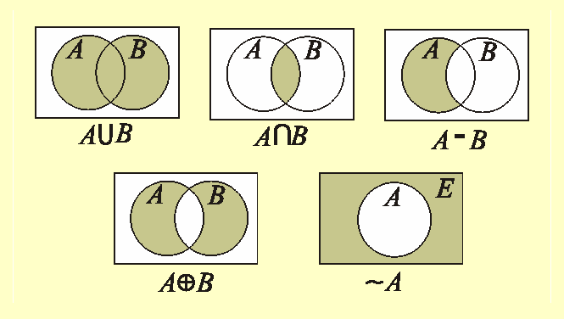
文氏图表示
Notes:
对称差 (A−B)∪(B−A) 或者 (A∪B)−(A∩B)
再不给定额外条件的情况下，我们画出来就是这样的，
除非我们知道特殊关系，比如A是B的子集，那么A是包含在B里面的
如果是集合的操作的话，那么文氏图就这么画。
书上把条件和操作，混为一谈了。

Slide 53
集合运算的算律
 | ∪ | ∩ | ⊕
交换 | A∪B=B∪A | A∩B=B∩A | A⊕B=B⊕A
结合 | (A∪B)∪C= A∪(B∪C) | (A∩B)∩C= A∩(B∩C) | (A⊕B)⊕C= A⊕(B⊕C)
幂等 | A∪A=A | A∩A=A
 | ∪与∩ | ∩与⊕
分配 | A∪(B∩C)=(A∪B)∩(A∪C) A∩(B∪C)=(A∩B)∪(A∩C) | A∩(B⊕C)=(A∩B)⊕(A∩C)
吸收 | A∪(A∩B)=A A∩(A∪B)=A
Notes:
所有的算律，都可以用文氏图，或者外延定义出发，都可以证明

Slide 54
集合运算的算律（续）
 | − | ∼
D.M 律 | A−(B∪C)=(A−B)∩(A−C) A−(B∩C)=(A−B)∪(A−C) | ∼(B∪C)=∼B∩∼C ∼(B∩C)=∼B∪∼C
双重否定 |  | ∼∼A=A
 | ∅ | E
补元律 | A∩∼A=∅ | A∪∼A=E
零律 | A∩∅=∅ | A∪E=E
同一律 | A∪∅=A | A∩E=A
否定 | ∼∅=E | ∼E=∅
Notes:
德摩根律，像命题逻辑，分配进去做相对差，但是交和并要交换。
补元率：排中律

Slide 55
集合包含或相等的证明方法
证明 X⊆Y
命题演算法
包含传递法
等价条件法
反证法
并交运算法
证明 X=Y
命题演算法
等式代入法
反证法
运算法
以上的 X, Y 代表集合公式
Notes:
基本的思路就是呢，从定义出发，用我们之前讲过的数理逻辑的证明方法，对集合去进行形式化的证明。当然，如果正着退会比较困难的话，我们也可以用反证法的思想。

Slide 56
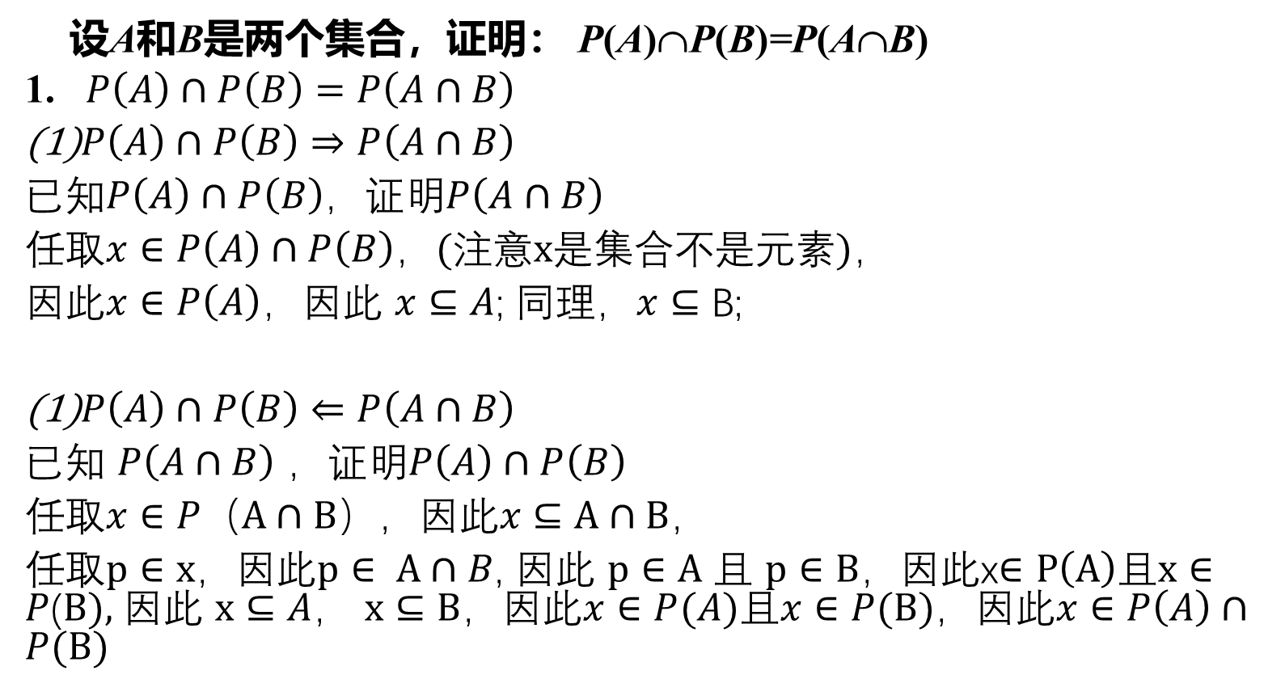
集合相等证明
设A和B是两个集合，证明： P(A)∩P(B)=P(A∩B)
$P\left(A\right)∩P\left(B\right)=P\left(A∩B\right)$
$P\left(A\right)∩P\left(B\right)⇒P\left(A∩B\right)$
已知$P\left(A\right)∩P\left(B\right)$，证明$P\left(A∩B\right)$
任取$x∈$ $P\left(A\right)∩P\left(B\right)，(注意x是集合不是元素)，$
因此$x∈$ $P\left(A\right)$，因此 $x⊆A$; 同理，$x⊆$ B;
$P\left(A\right)∩P\left(B\right)⇐P\left(A∩B\right)$
已知 $P\left(A∩B\right)$ ，证明$P\left(A\right)∩P\left(B\right)$
任取$x∈$ $P（A∩B），因此x⊆A∩B，$
任取$p∈x$，因此$p∈ A∩B$, 因此 $p∈A$ 且 $p∈B，$因此x$∈P\left(A\right)且x∈P$($B),$ 因此 $x⊆A，$ $x⊆B$，因此$x∈P(A)且x∈P(B)$，因此$x∈P\left(A\right)∩P(B)$
Notes:
$P\left(A\right)∩P\left(B\right)=P\left(A∩B\right)$
$P\left(A\right)∩P\left(B\right)⇒P\left(A∩B\right)$
已知$P\left(A\right)∩P\left(B\right)$，证明$P\left(A∩B\right)$
任取$x∈$ $P\left(A\right)∩P\left(B\right)，(注意x是集合不是元素)，$
因此$x∈$ $P\left(A\right)$，因此 $x⊆A$; 同理，$x⊆$ B;
$P\left(A\right)∩P\left(B\right)⇐P\left(A∩B\right)$
已知 $P\left(A∩B\right)$ ，证明$P\left(A\right)∩P\left(B\right)$
任取$x∈$ $P（A∩B），因此x⊆A∩B，$
任取$p∈x$，因此$p∈ A∩B$, 因此 $p∈A$ 且 $p∈B，$因此x$∈P\left(A\right)且x∈P$($B),$ 因此 $x⊆A，$ $x⊆B$，因此$x∈P(A)且x∈P(B)$，因此$x∈P\left(A\right)∩P(B)$

Slide 57
集合的基数与有穷集合
集合 A 的基数：集合A中的元素数，记作 cardA
有穷集 A： cardA=|A|=n，n为自然数.
有穷集的实例：
A={ a,b,c}, cardA=|A|=3；
B={ x | x²+1=0, x∈R}, cardB=|B|=0
无穷集的实例：
N, Z, Q, R, C 等

Slide 58
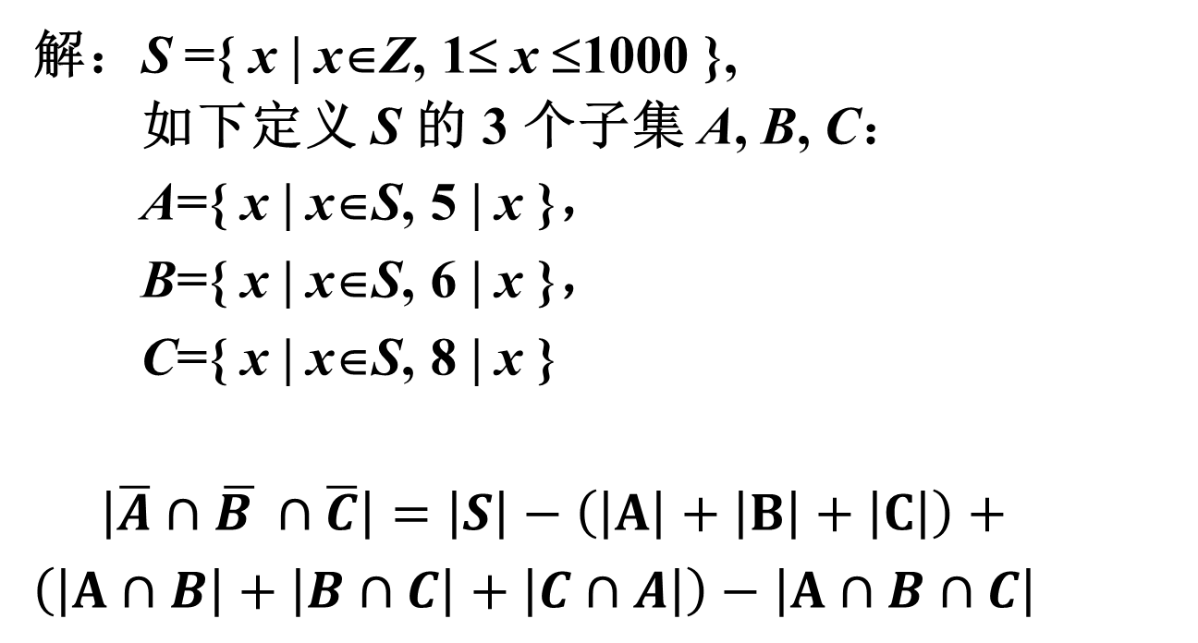
例1（续）
例1 求1到1000之间（包含1和1000在内）既不能被 5 和6 整除，也不能被 8 整除的数有多少个？
解：S ={ x | x∈Z, 1≤ x ≤1000 },
如下定义 S 的 3 个子集 A, B, C：
A={ x | x∈S, 5 | x }，
B={ x | x∈S, 6 | x }，
C={ x | x∈S, 8 | x }
$\left|\overline{A}∩\overline{B }∩\overline{C}\right|=\left|S\right|−\left(\left|A\right|+\left|B\right|+\left|C\right|\right)+\left(\left|A∩B\right|+\left|B∩C\right|+\left|C∩A\right|\right)−\left|A∩B∩C\right|$

Slide 59
例1（续）
对上述子集计数：
|S|=1000,
|A|= ⎣1000/5⎦ =200, |B|=⎣1000/6⎦=166，
|C|= ⎣1000/8⎦ =125,
|A∩B|= ⎣1000/30⎦ =33, |A∩C| = ⎣1000/40⎦ =25,
|B∩C|= ⎣1000/24⎦ =41,
|A∩B∩C| = ⎣1000/120⎦ =8,
代入公式
N = 1000−(200+166+125)+(33+25+41)−8=600
Notes:
求被某个数整除的元素的个数，取下界，如果取上界，最大的倍数有可能超过集合最大的元素。

